Slide 1
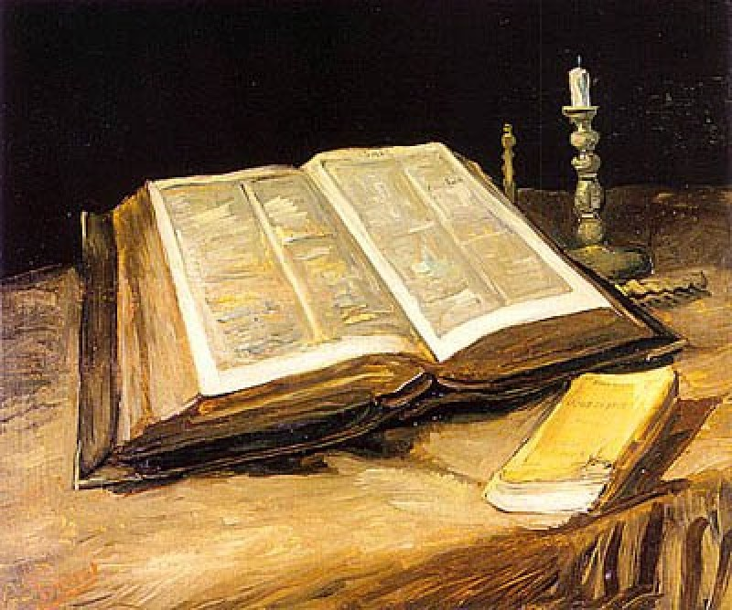

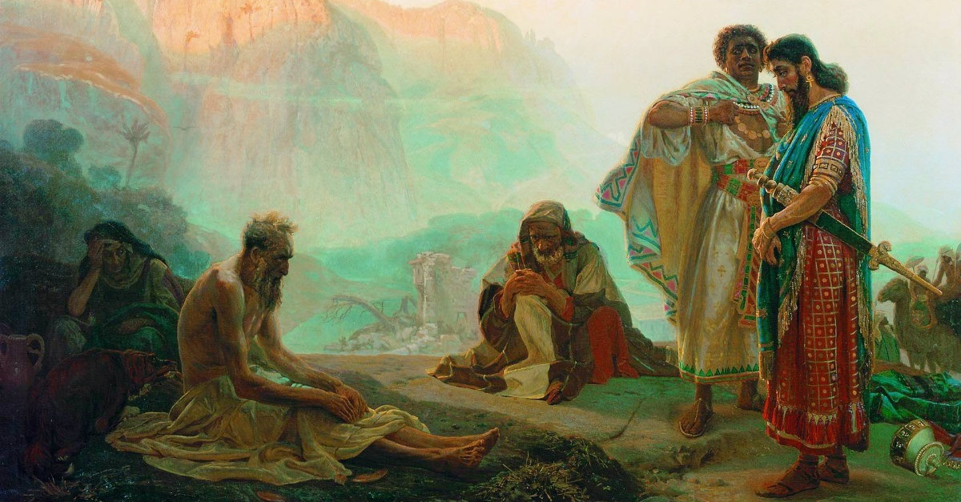
Dovršetak zemaljskih razgovora u Knjizi o Jobu
Filozofsko-teološki institut DI
Studij filozofije i teologije, ECTS 6
amdg.eu → nastava → FTI
Job 26-31
U trećem
od 3 kruga
razgovora:
Job, Elifaz,
Bildad, Sofar

Slide 2
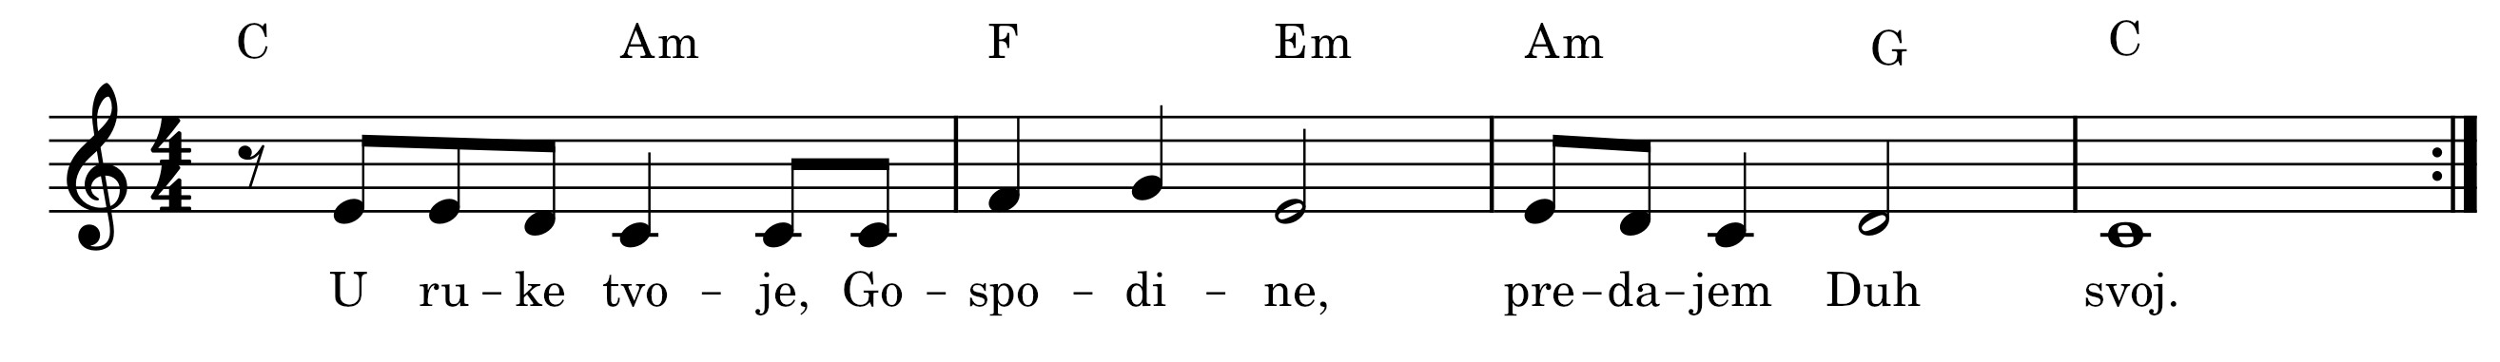
U ruke tvoje (Ps 31)

Slide 3
Biblijska egzegeza:
Poučne knjige
Staroga zavjeta
Filozofsko-teološki institut DI
Studij filozofije i teologije, ECTS 6
utorkom od 8:15 i srijedom od 10:15,
Dvorana Kolvenbach (P14)
Psalmi i Mudrosne knjige –
Poklad biblijske mudrosti u jezgri SZ-a
zimski semestar ak. g. 2026./27.
Niko Bilić SJ
amdg.eu → nastava → FTI

Slide 4
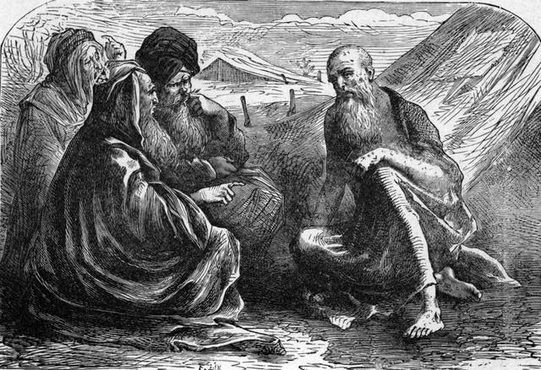
Sudbina zlotvora
  Sofarov govor u 27,13-23?
  biblija.ks.hr: 26,13-23
  c27 = 24,18-24 (gdje je 27,1-12?)
  Tiskano: c25, 26b, 26a, 27, 24
Zlotvoru sud od Boga
(27,13 usp. 8-10):
Obitelj u smrt (14s)
Bogatstvo pravednicima (16s)
    Bogatstvo je slabo i prolazno (18s)
Psihičke tegobe (20)
Vjetar ga nosi (20-22 usp. pljeva u Ps 1)
  Bližnji prema njemu (23):
Raduju se propasti, izruguju ga
amdg.eu

Slide 5
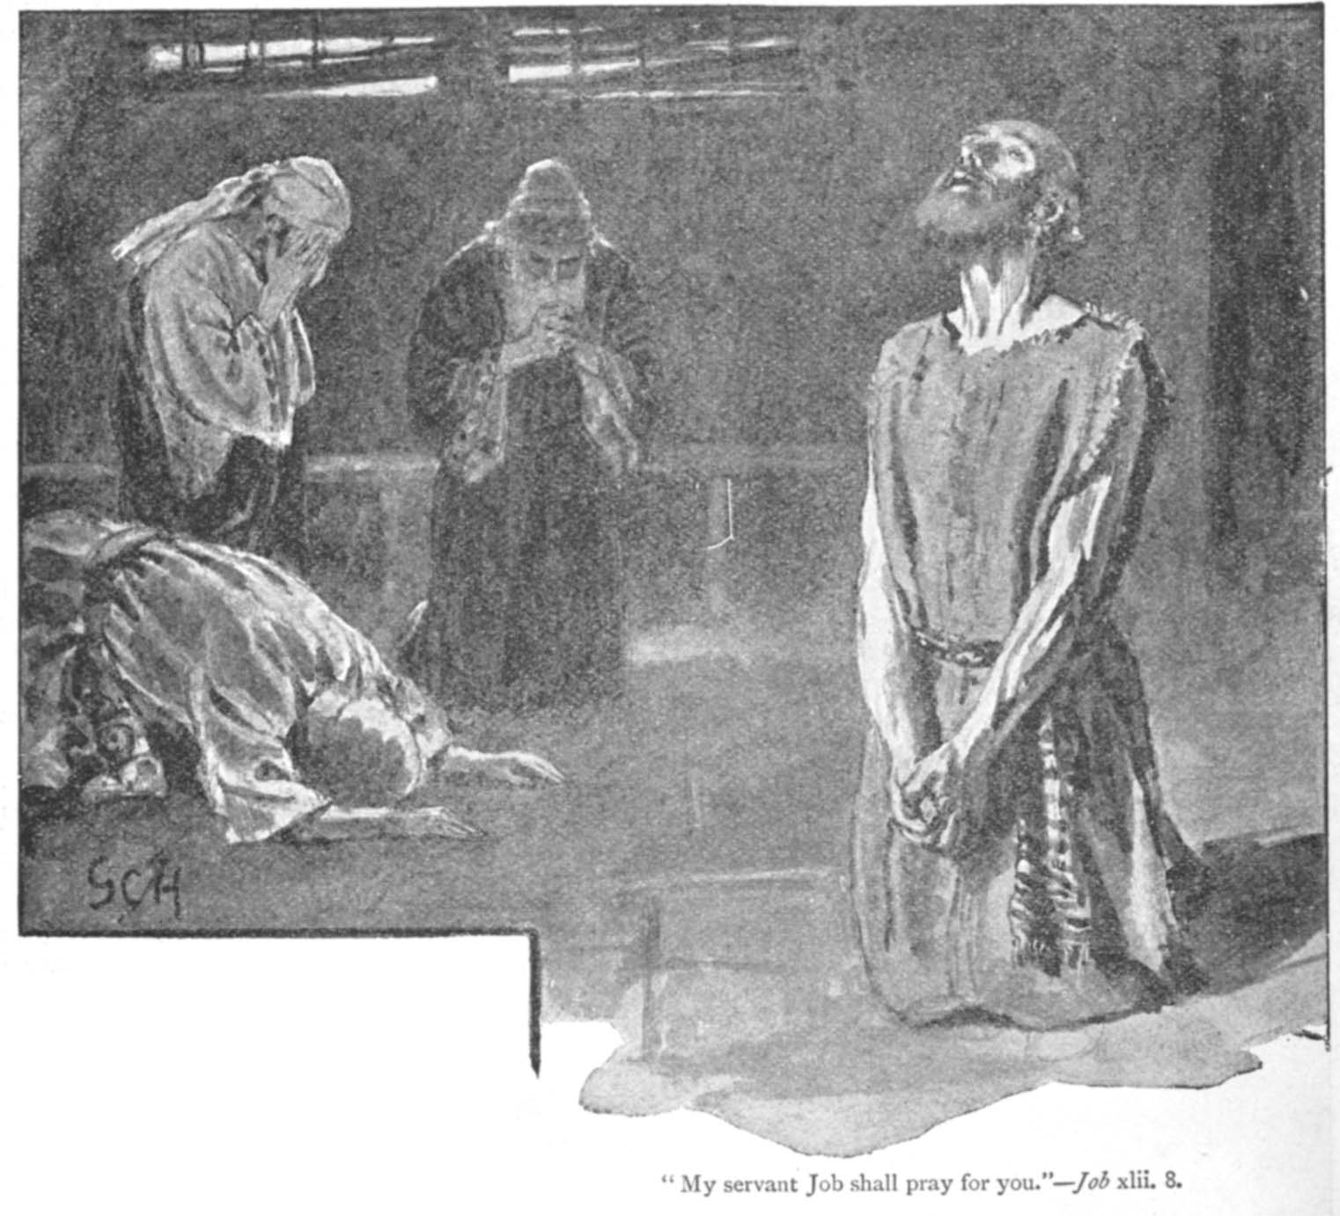
Molitva
  Razgovor s Bogom (“ti”):
  Job 30,20-23
Ne odgovaraš (20)
Rukom na me (21)
  Usp. 2,5s – čija ruka?
  Usp. Ps 22,16; Dn 3,31
Bog ga predao u smrt (23)
  Usp. 3,11: Što nisam mrtav?
  Sudbina zlotvora snašla Joba:
  Zlotvoru od Boga vihor (27,20-22)
“kovitlaš me u vrtlogu olujnom” (30,22)
– usp. 38,1, 40,6 (Bog govori iz oluje)

Slide 6
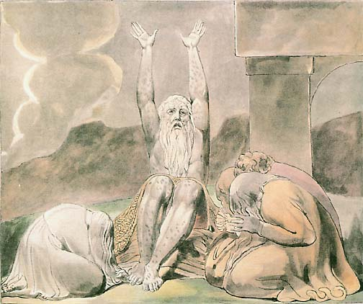
Jobov ispit savjesti (c31)
Bog ga je osudio (Job 31,2)
  Osnovno pitanje: nesreća za opakoga (31,3)
  Zahtjev u Job 31,6:
Bog ga treba pravedno ispitati pa će spoznati Jobov integritet (6)
  “samokletve” u 7-12
  (ako… onda kazna)
stranputica (7)
sud očiju (7)
ruka okaljana (7)
preljub (9-12)

Slide 7
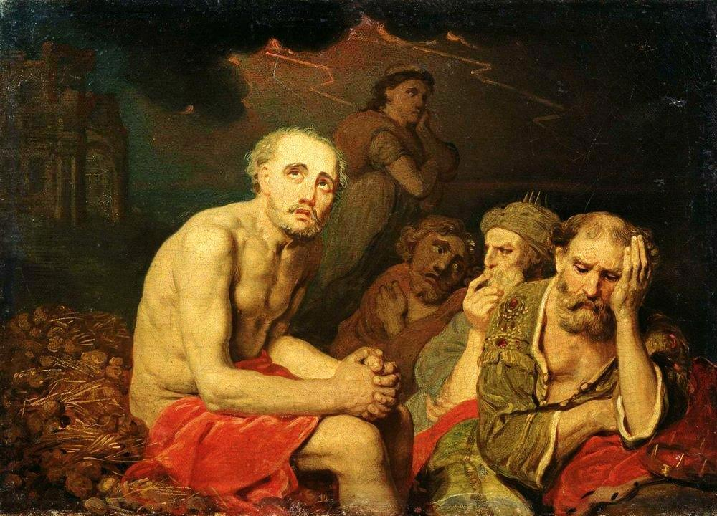
Job i siromašni (c31)
  Poštovao je i brinuo se (Job 31,13-15.16s.32):
pravo (mišpat) sluge, služavke (13)
račun pred Bogom (14)
jednako stvoreni (15)
siromah, udovica (16)
sirota (17)
stranac (32)

Slide 8
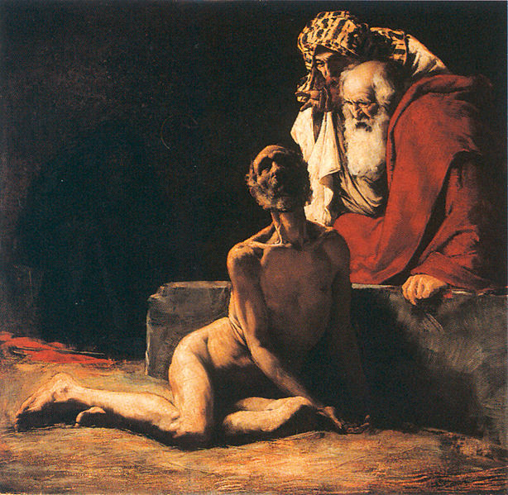
Bogatstvo, Bog, bližnji (c31)
  Kakav je bio Job prema bogatstvu (31,24s)?
Zlato – sigurnost?
  …prema prirodnim silama (26-28)?
Štovao sunce, mjesec? (26)
  …prema bližnjima (29s.33s)?
Radovao se nevolji? (29s)
Skrivao se od ljudi? (33s)

Slide 9
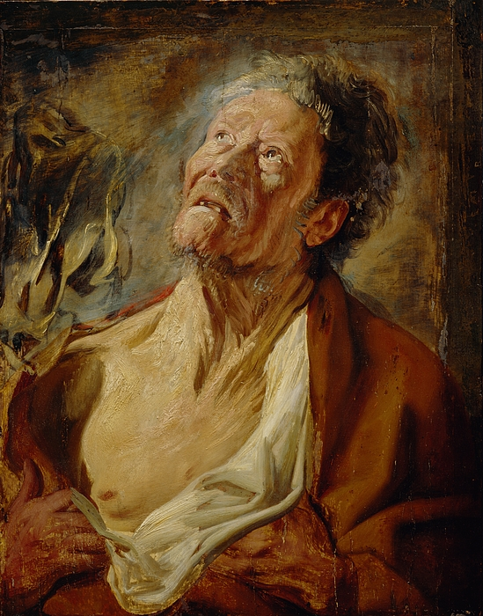
Spreman za sud
Jobov tau čeka odgovor Svesilnoga (Job 31,35)
preman za javnu
optužnicu (36):
  Na ramenima
  Vijenac na glavi
  = osuđen, a nema optužnice
stupit će pred protivnika
kao knez (37)
  pripravan za razgovor
  s Bogom (Job 38-42)
Job Painting by Jacob Jordaens

Slide 10
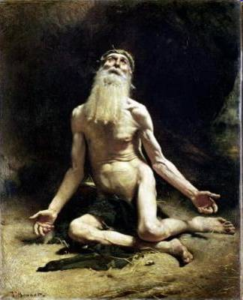
Job u razgovoru s Bogom
Filozofsko-teološki institut DI
Studij filozofije i teologije, ECTS 6
utorkom od 8:15 i srijedom od 10:15,
Dvorana Kolvenbach (P14)
Job 38,1–42,6
Jobova utjeha?
Prvi odgovor – Teološko značenje razgovora s Bogom
Leon Bonnat, Job The Lilith Gallery of Toronto
10
Notes:
sz11_018.pdf
16.12.2011.
www.ffdi.unizg.hr/amdg
10

Slide 11
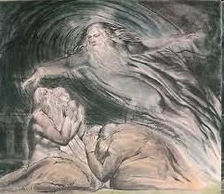
Višestruk Božji odgovor
Lord answering Job out of the whirlwind, BLAKE, William (1805-06), Akvarel, Morgan Library, New York
1) Prvi odgovor 38,1–42,6
  Tko govori u 38,1; 40,1; 40,6?
“i odgovori יהוה Jobu”
(38,1; 40,1; 40,6)
  Tko govori u 40,3; 42,1?
“i odgovori Job” (40,3; 42,1)
  Kako Job odgovara poslije
  39,30; u 40,4; 42,4?
Šutnja →
→ Volja za šutnjom:
“ruku na usta” (40,4)
→ Poučljivost: “pouči me!” (42,4)
2) Kome i kako Bog govori u 42,7–9?
Elifazu
  negativna procjena

Slide 12
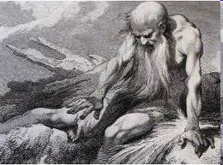
Struktura 38,1–42,6
  3 Božja govora Jobu i
  2 Jobova odgovora:
יהוה: 38s
יהוה: 40,1s
⬄ Job: 40,3–5
יהוה: 40,6–41,26
⬄ Job: 42,1–6
  3x “i odgovori יהוה Jobu” (38,1; 40,1; 40,6)
  2x “i odgovori Job” (40,3; 42,1)

Slide 13
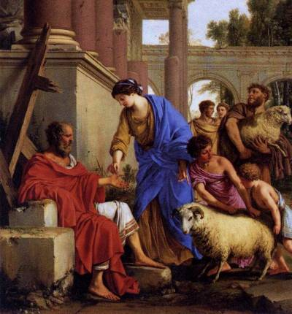
Konačan odgovor
3) u 42,10-17: Epilog
vanjski preokret (42,10):
שׁוב שׁבות šub š^{e}but
“preokrenuti sudbinu”
  povijesno iskustvo Izraela:
  usp. 8x Jr 29,14; 30,3.18;
  31,23; 32,44; 33,7.11.26
  Koliko dugo Job živi (42,16)?
140 godina (42,16)
  U kakvom je stanju Job u 42,6?
još uvijek u prahu i pepelu
  Na kojoj je “pozornici” Job od 38,1?
nebesko vijeće, gornja pozornica

Slide 14
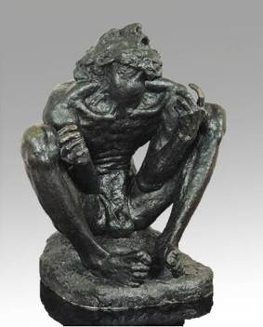
Nov Jobov položaj
  Jobova želja iz npr. 9,16; 31,35
“O kad bi se na moj zov
i odazvao” (9,16)
“na Svesilnom je
da mi odgovori!” (31,35)
  Tko govori i kako u 7,12; 30,20; 38,4?
“stražu si nada mnom postavio” – Job (7,12)
“k tebi vičem, pred tobom stojim” – Job (30,20)
“Gdje si bio kad zemlju utemeljih?” – Bog (38,4)
Tko zamračuje Božju misao? (38,2; 42,3)
  Govori: Bog (38,2), Job (42,3)
I. Meštrović, Job

Slide 15
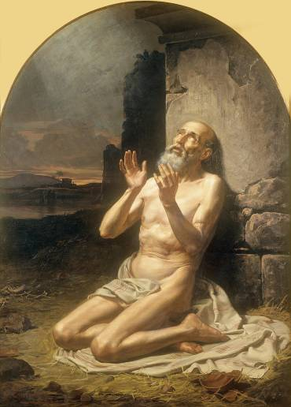
Otvoreno sučeljenje
1. תרשׁיעני taršî‘enî Job 10,2 ⬄ 40,8
  “ti me proglašavaš zlikovcem”
Job Bogu 10,2 ⬄ Bog Jobu 40,8
  KS: “suditi” (10,2)
  ⬄ “okriviti” (40,8)
2. Bog stavlja patnju u
kontekst stvaranja svijeta i
smisla ljudske egzistencije
Kao Job u c3
  Što to znači?
Bog sluša otpočetka
p. Gonzalo Carrasco, S.j., Job na bunjištu (1881.) Meksiko.

Slide 16
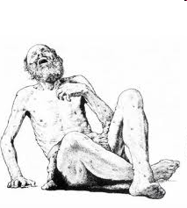
Poput proroka?
  Kako se Bog objavljuje Iliji u 1 Kr 19,12?
šapat blagog lahora
  Kako se Bog 2x obraća Iliji u 19,9.13?
2x pitanje
“Što ćeš ti ovdje?”
  Želja Ilijina u 19,4?
“uzmi dušu moju” (4)
2x isti odgovor
(1 Kr 19,10.14)
  Job 38,1;
  40,6
u oluji
  2x Jobu u
  38,3; 40,7
2x naredba, izazov
“opaši svoje bokove...!”
  Jobova želja u 3,11?
“što ne umrijeh...” (3,11)
Šutnja > volja za šutnjom (40,4s) > poučljivost (42,2)

Slide 17
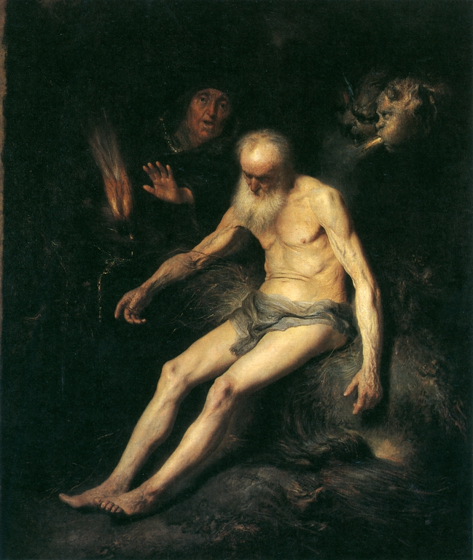
Jobova utjeha
  Osjećaj u 42,6?
“Kajem se” (?)
נחם niḥam ražaliti se – utjeha?
  Usp. 2,11; 7,13; 16,2; 21,34;
  29,25; 42,11:
prijatelji žele utješiti Joba (2,11)
nadao se utjehi od ležaja (7,13)
prijatelji ga ne mogu utješiti (16,2; 21,34)
bio je drugima utjeha (29,25)
rodbina naknadno tješi (42,11)
  Ukupno 7x
Jan Lievens, Job on the Dunghill, 1631

Slide 18
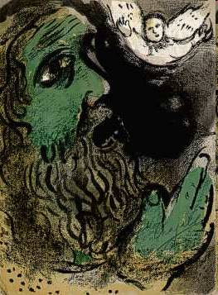
Jobovo oko
Marc Chagall, Job u molitvi, 1960
עיני ‘ênî “moje oko (oči)”
16,20 ⬄ 42,5
  pred Bogom sa suzama (16,20)
    Š., KS: “suze moje”
  sada ga vidi (42,5 )
Moje oko + ראה ra’â “vidjeti”:
  Čežnja u 19,27?
“Njega ću gledati, svojim očima...”
  Ostvarenje u 42,5?
“sada te oko moje vidi” (42,5)
⬄ prije čuo o njemu

Slide 19
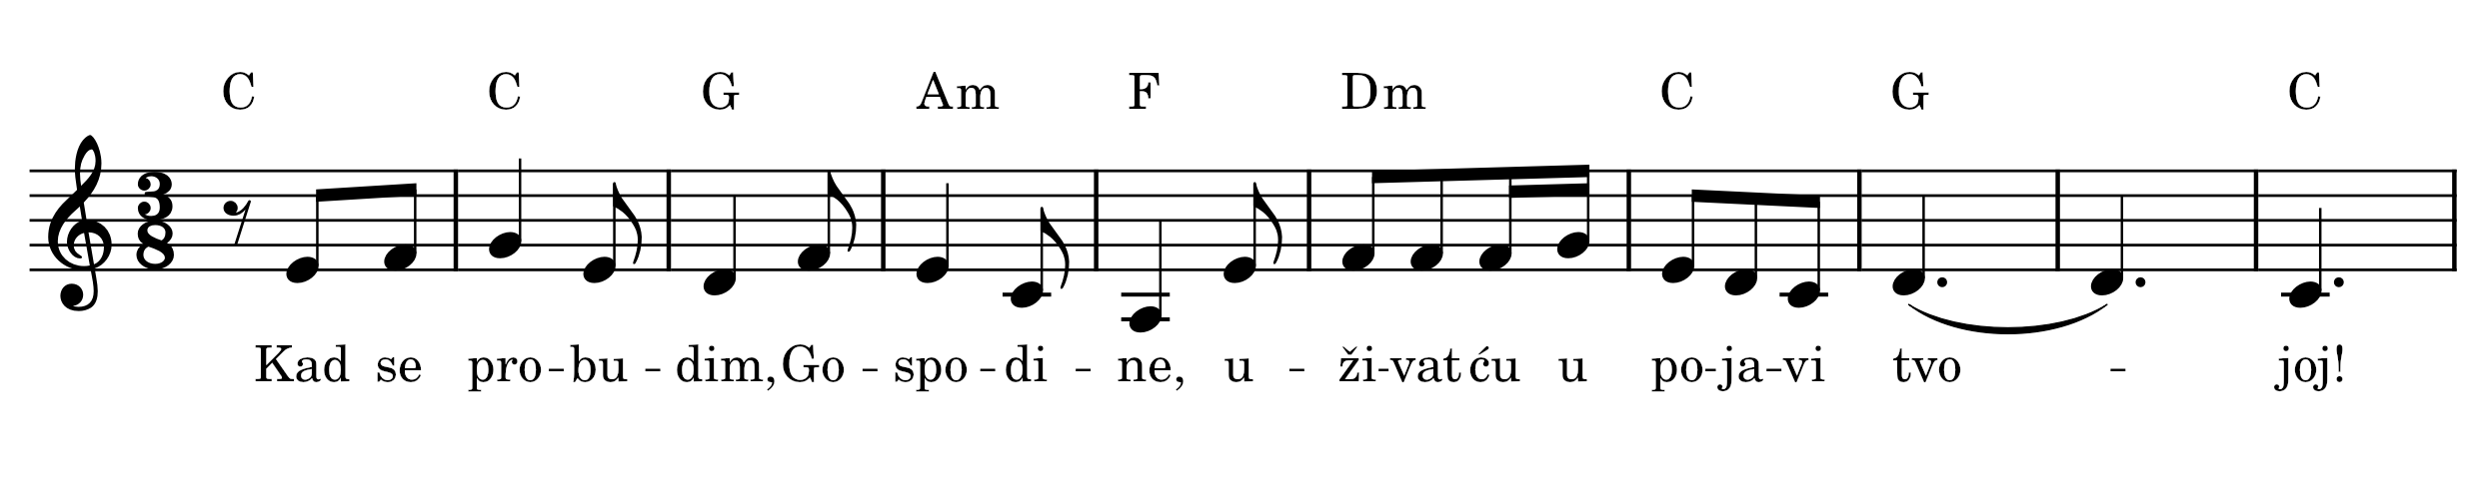
Kad se probudim (Ps 17)

